Slide 1
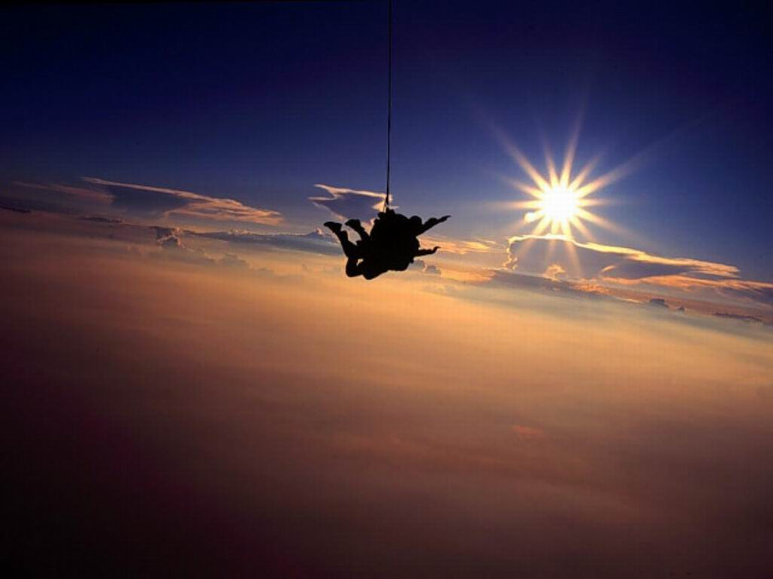
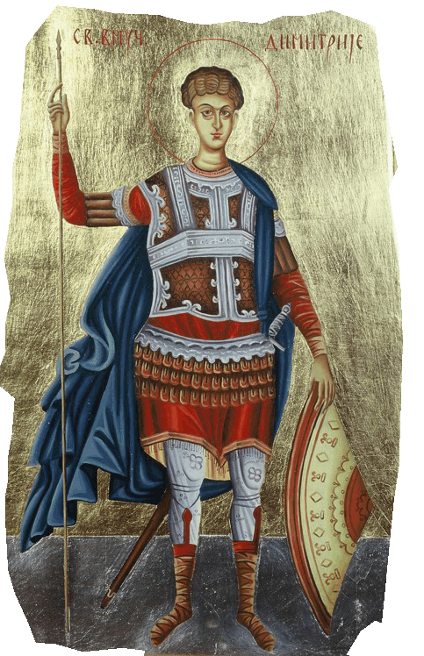
ПРАВОСЛАВНИ КАТИХИЗИС
МАРКО РАДАКОВИЋ
СОМБОР, 2014.
СВЕТИ ДИМИТРИЈЕ

Slide 2
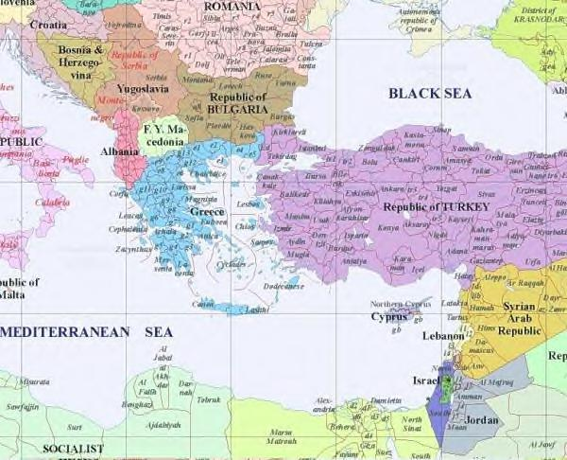
Родио се у граду Солуну.

Slide 3
Био је једино дете својих родитеља.
Његов отац је био војвода солунски, па кад он умре, цар постави Димитрија за војводу.

Slide 4
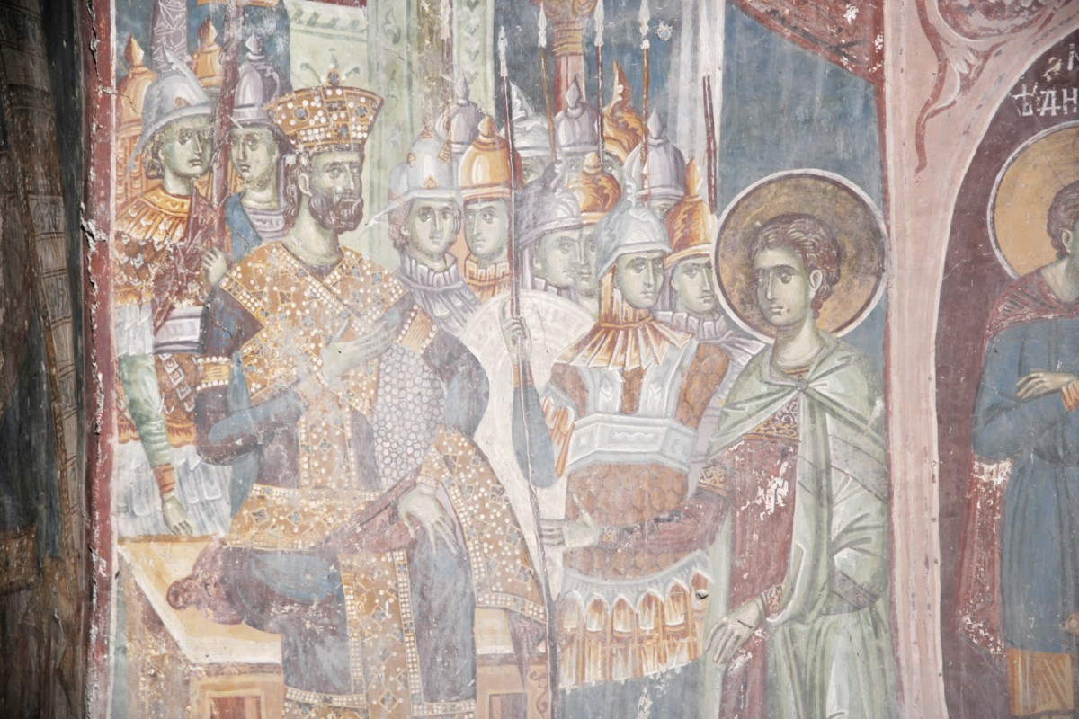
Цар Максимијан му нареди да гони и истреби хришћане у Солуну.

Slide 5
Димитрије се трудио да на сваки начин помогне хришћанима. Неко време успевао је тајно то да ради, али он поче јавно да штити хришћане и да народ одвраћа од многобоштва и упућује их на Христов пут. Када је цар сазнао за дела Димитријева, разљути се.

Slide 6
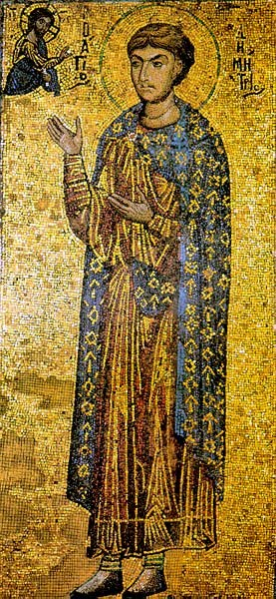
Знајући шта га чека Димитрије своје имање раздели сиротињи, и оде у тамницу весео, што му предстојаше страдање за Христа Господа.

Slide 7
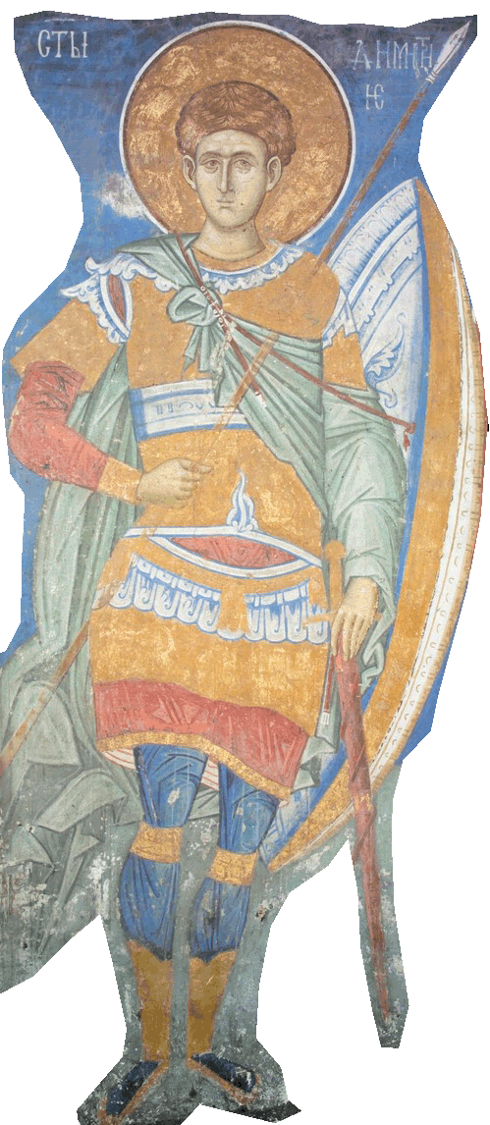
Када то чу цар веома се наљути на Димитрија, па сврати у Солун да ствар испита. Позва, дакле, цар Димитрија војводу и поче да га испитује о вери.

Slide 8
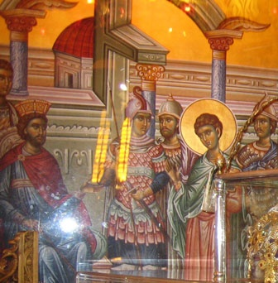
Димитрије јавно пред царем призна да је хришћанин. И још изобличи царево идолопоклонство. Бесни цар баци Димитрија у тамницу.

Slide 9
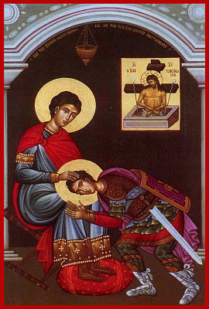
Једном к Димитрију у тамницу дође по благослов хришћанин Нестор. Он тражаше молитвену помоћ и благослов од Димитрија да победи истакнутог царевог гладијатора Лија, који је већ многе хришћане мученичком смрћу убио.

Slide 10
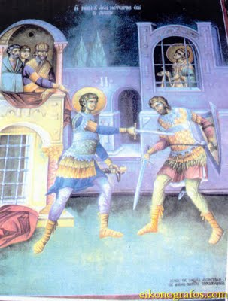
Добивши благослов и укрепљење у вери од Димитрија, Нестор оде на мегдан са Лијем и с Божјом помоћу победи га. Лијева погибија силно ожалости цара, и он одмах нареди да блаженог Нестора посеку мачем.

Slide 11
После неколико дана посла цар војнике у тамницу да убију Димитрија. Војници нађоше светитеља Божјег на молитви, и избодоше га копљима.

Slide 12
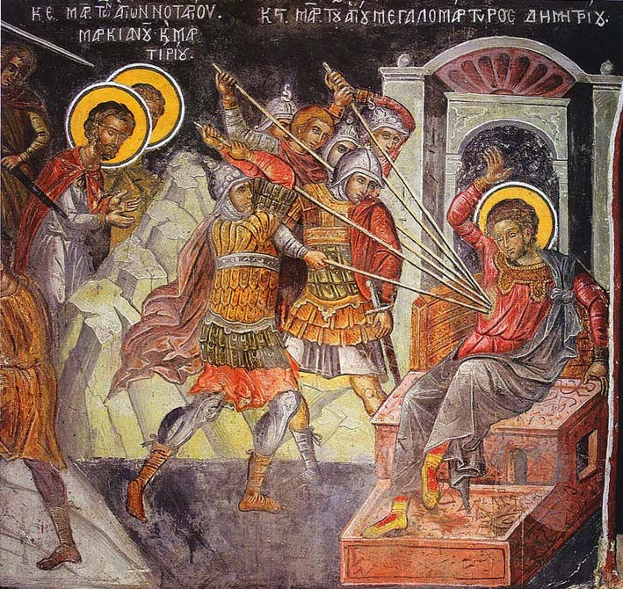

Slide 13
Тело његово узеше хришћани тајно и сахранише часно. Из тела страдалца Христова потече миро, којим се многи болесници излечише. Ускоро над моштима би подигнута мала црква.

Slide 14
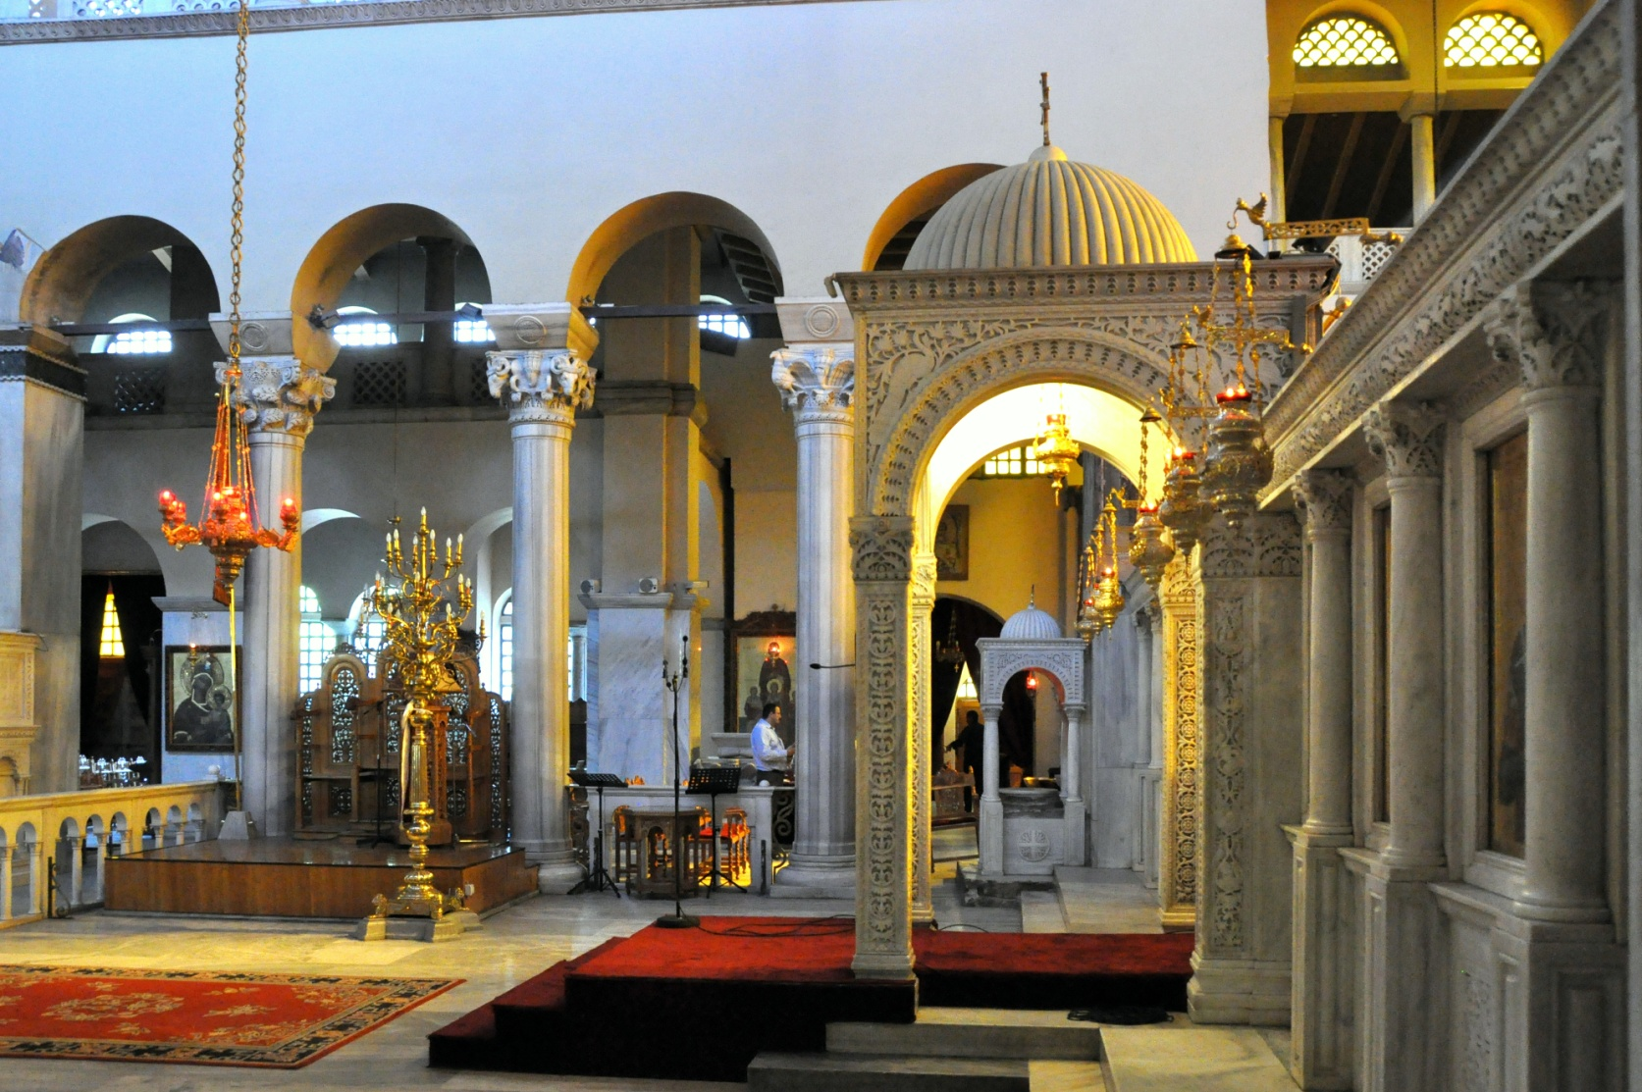

Slide 15
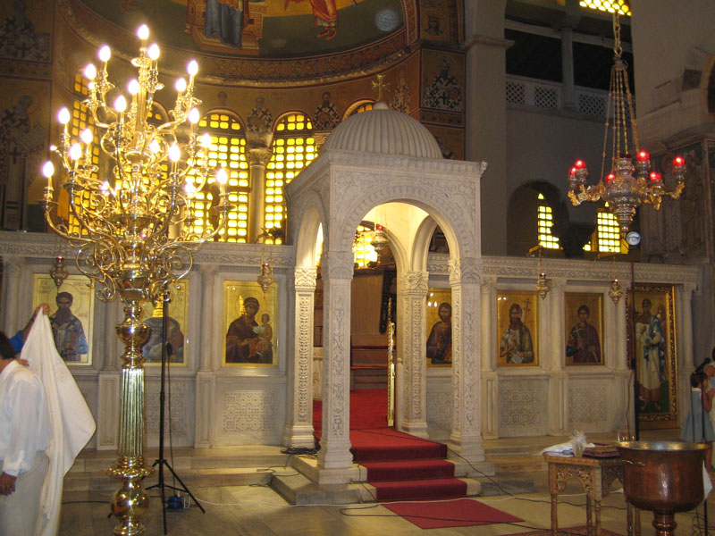

Slide 16
